Slide 1

我不是最弱小的
南街小学低段语文
焦美丽
人教课标版小学语文二年级下册

Slide 2

创设
情境
细读
感悟
读读
写写
创设
情境
初读
课文
演读
入境
拓展
学习
退出

Slide 3


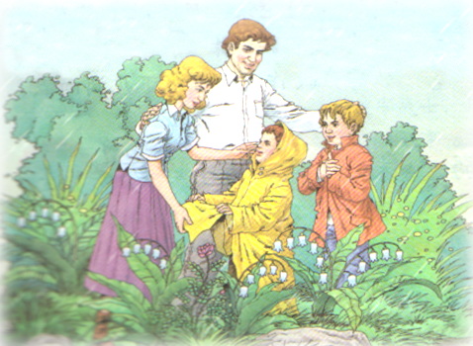
我们是二年级的小学生，
在爸爸妈妈的眼里，在老师
眼里，我们是最弱小的吗？
在同学眼里呢？

Slide 4

自读课文，想一想萨沙才五岁，妈妈为什么夸他是勇敢的孩子。借助拼音认读生字，同学间相互交流认字方法。

Slide 5

“要是你谁也保护不了，那你就是最弱小的。”
“你能保护最弱小的，你是勇敢的孩子啦！”
说说你怎样理解这两句话。

Slide 6


Slide 7


Slide 8


Slide 9

你能保护
更弱小的吗？

Slide 10

请同学分别扮演爸爸妈妈，托利亚和萨沙，分角色演读课文。

Slide 11

说一说：讲一讲你所知道的勇敢者的故事吧。
做一做：学会保护和帮助比你弱小的。

